Slide 1
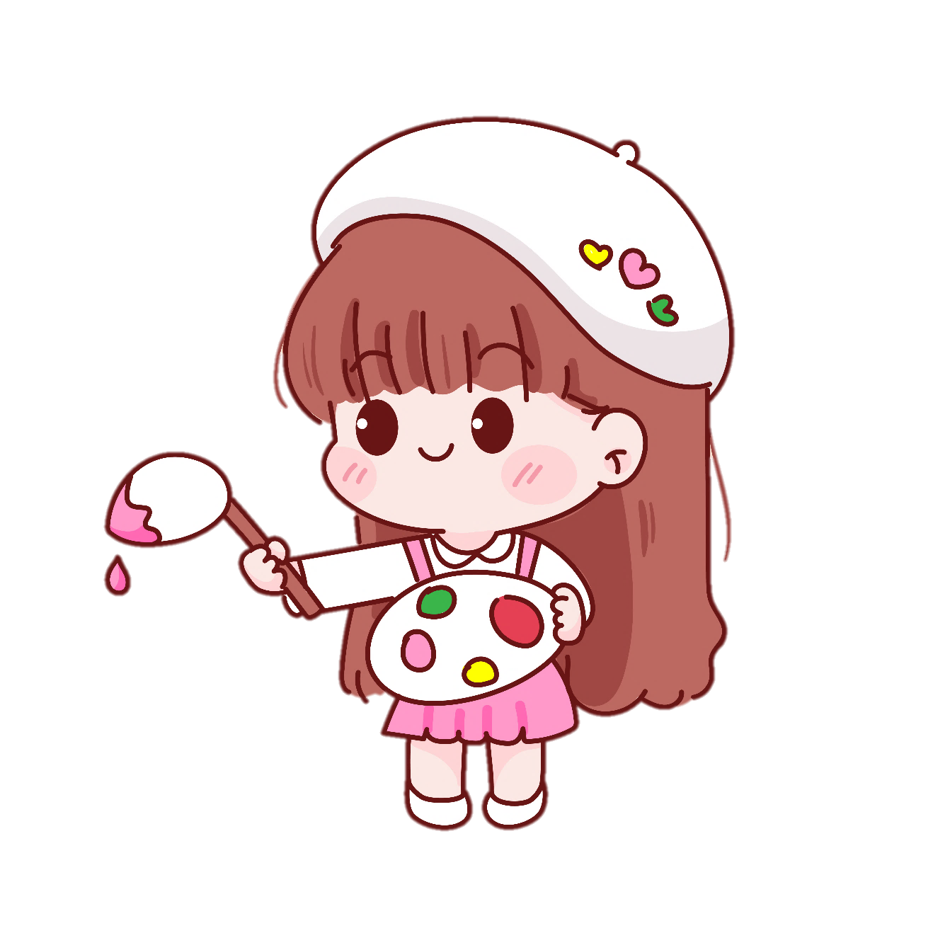

Slide 2
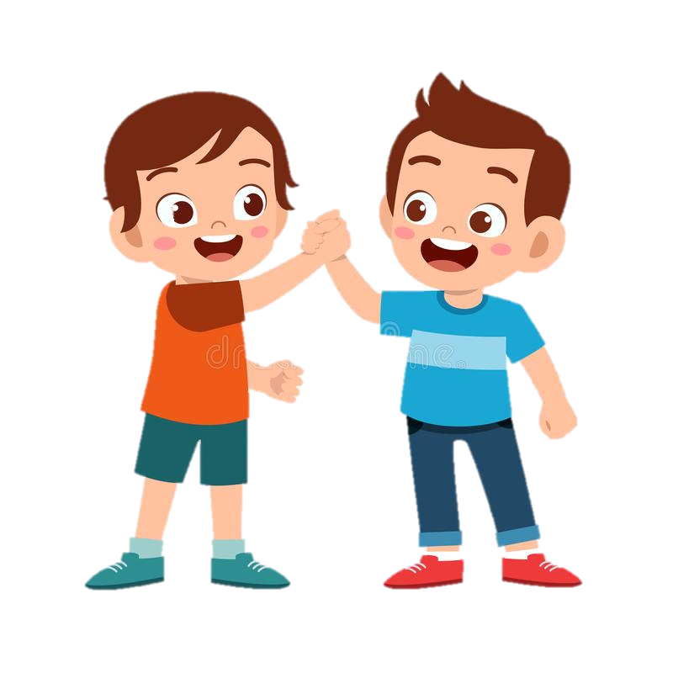
Trò chơi
Trò chơi
giọng
giọng
Đoán tên bạn bè qua
nói
nói

Slide 3
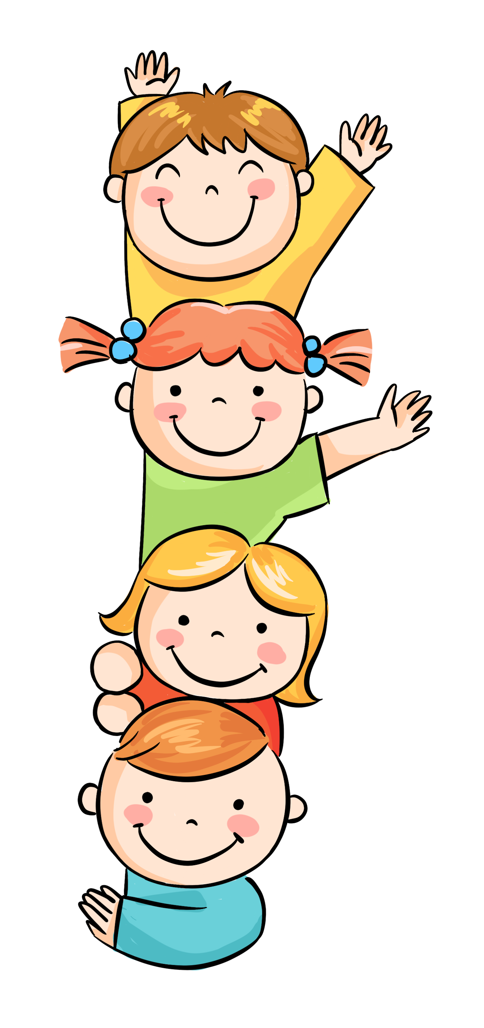
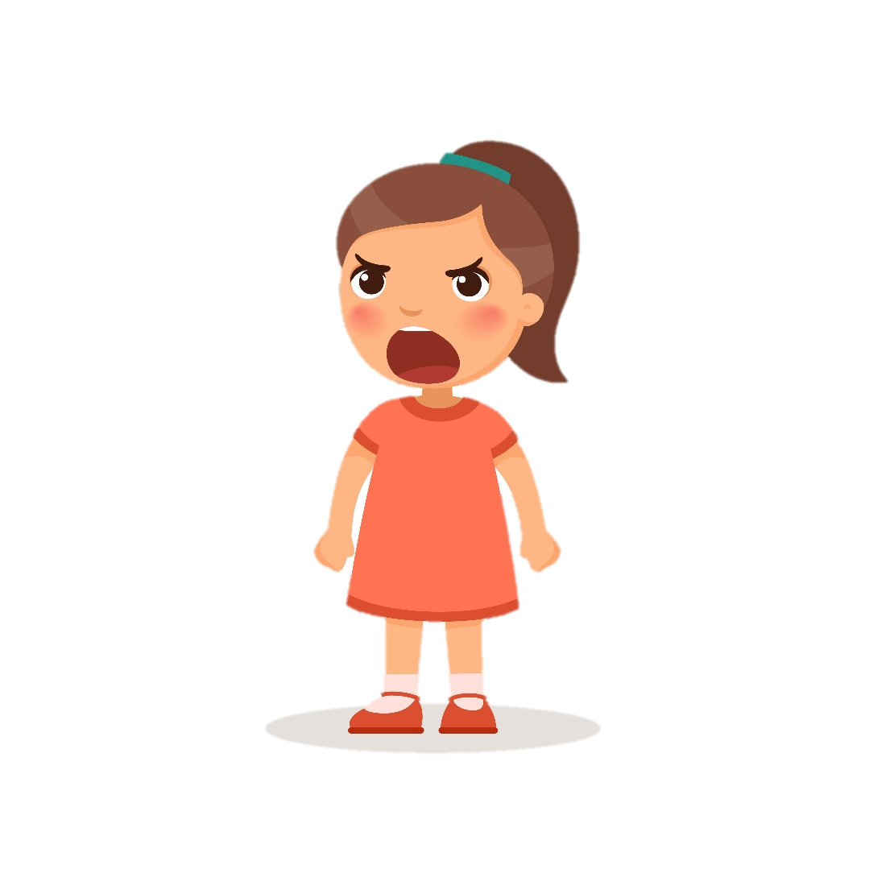
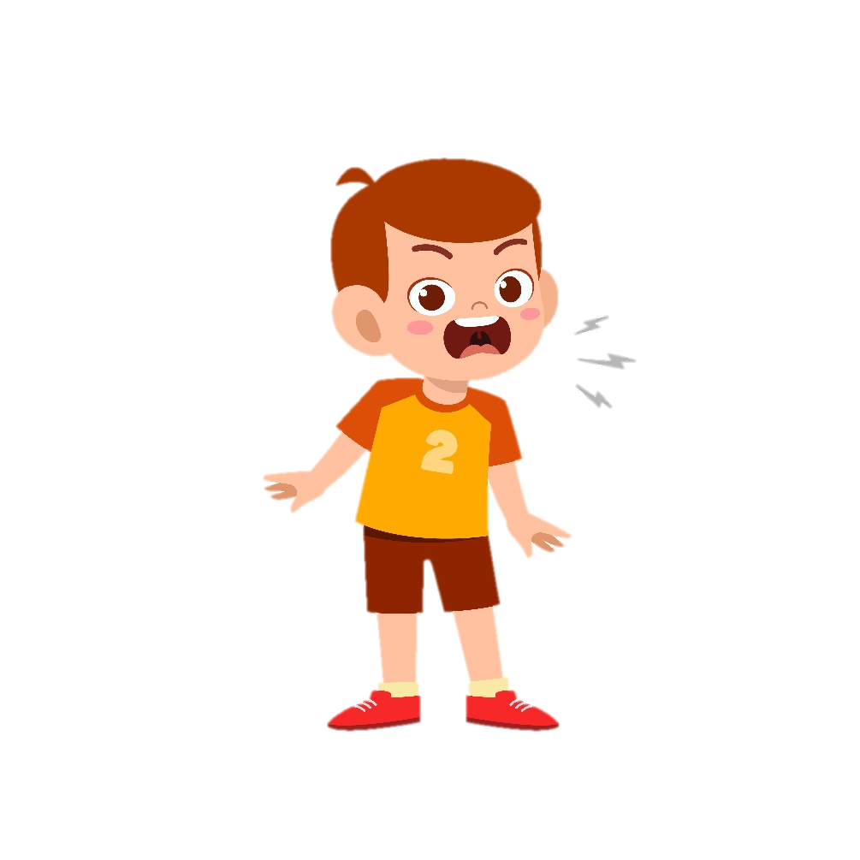
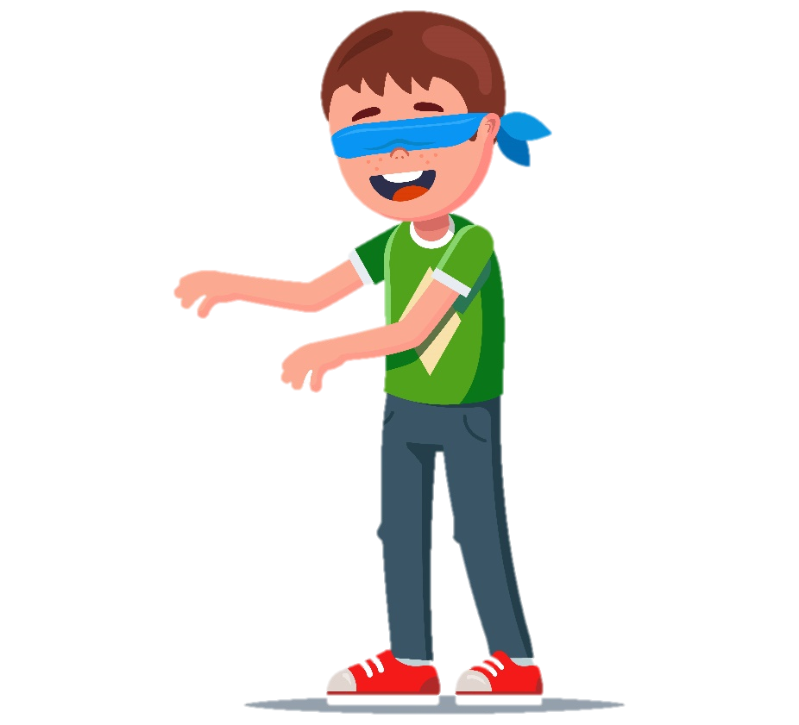
Trò chơi
Trò chơi
Oẳn tù tì hoặc rút thăm để lần lượt chọn ra người chơi. Người chơi sẽ được bịt mắt sau đó nghe từng thành viên còn lại nói 1-2 tiếng để đoán tên người nói. Người chơi giỏi nhất là người đoán đúng hết tên của các thành viên.

Slide 4
CHỦ ĐIỂM
Notes:
Xem tranh chủ điểm và nêu nd tranh:
(( Tranh vẽ các bạn nhỏ đang đứng trong một vườn cây rộng với nhiều loại cây. Mỗi cây có một kích thước khác nhau: cao, thấp ,to, nhỏ. Một loại lá thậm chí màu sắc cũng không giống nhau: cây lá vàng, cây lá đỏ, cây lá tím, cây lá xanh. các bạn nhỏ đang đứng để chụp ảnh, mỗi bạn tạo một dáng không ai giống ai . sự khác biệt giữa các bạn nhỏ và giữa các loại cây cối trong tranh mang ý nghĩa tượng trưng cho mỗi người một vẻ - là tên của chủ điểm đầu tiên ))

Slide 5
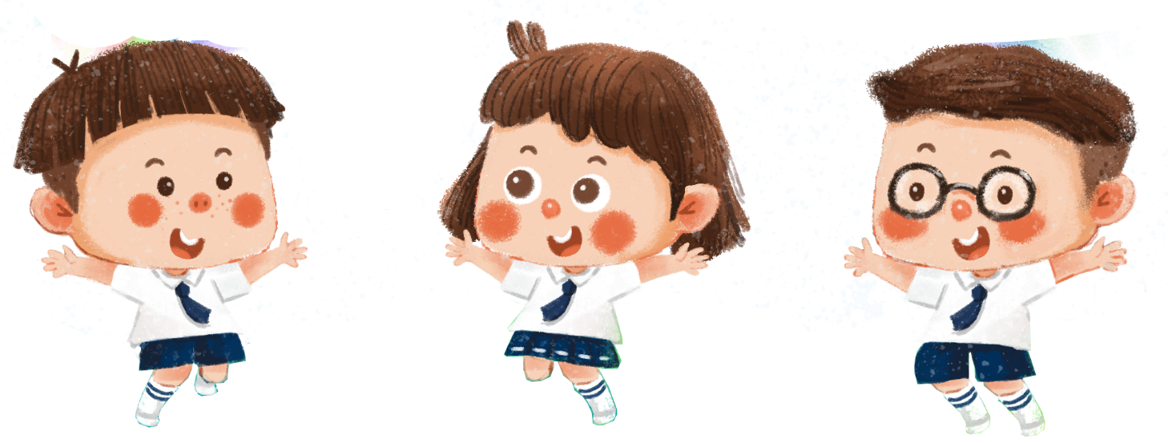
Bài 1
Bài 1
ĐIỀU KÌ DIỆU
ĐIỀU KÌ DIỆU
Tiết (1 )

Slide 6
Tiết 1 : Đọc
Tiết 1 : Đọc
ĐIỀU KÌ DIỆU
ĐIỀU KÌ DIỆU
(Huỳnh Mai Liên)
Notes:
Xem tranh và nêu nd minh họa bức tranh bài học:
((Tranh vẽ cảnh các bạn nhỏ đang ngân nga hát. các bạn không hề giống nhau: bạn cao, bạn thấ,p bạn gầy, bạn béo ,bạn tóc ngắn ,bạn tóc dài và dù không nghe thấy các bạn nói hay hát chúng ta cũng đoán được giọng của các bạn cũng sẽ khác nhau . những sự khác biệt đó có thể nhìn thấy rất rõ, nhưng không hề ảnh hưởng đến sự gắn kết của các bạn nhỏ cũng như không làm cho bức tranh mất cân đối hoặc giảm đi vẻ đẹp đẽ của chúng. mỗi người một vẻ nhưng khi hòa quyện lại vô cùng thống nhất và gắn kết có lẽ đó chính là nội dung mà bức tranh muốn truyền tải)

Slide 7
Yêu cầu cần đạt
Đọc đúng các tiếng, từ khó hoặc dễ lẫn do ảnh hưởng phương ngữ
Đọc trôi chảy toàn bài, ngắt nghỉ đúng; đọc diễn cảm và nhấn giọng ở những từ gợi tả
Hiểu các suy nghĩ, cảm xúc của nhân vật và nội dung bài tập đọc.
Biết yêu quý bạn bè, hòa quyện, thống nhất trong tập thể.

Slide 8
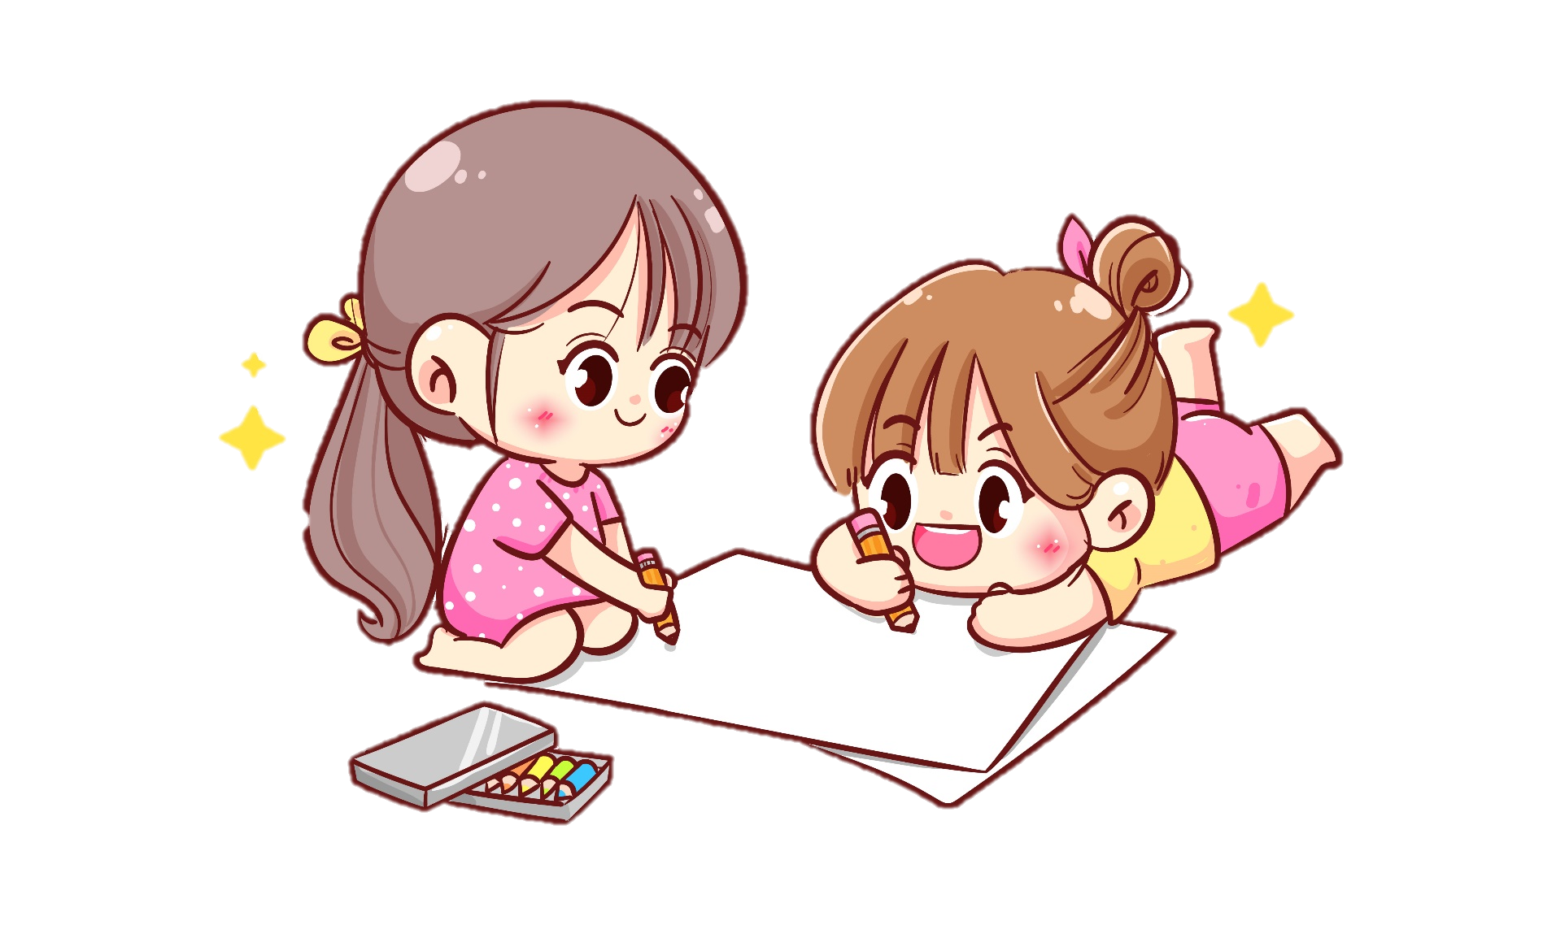
LUYỆN ĐỌC
LUYỆN ĐỌC

Slide 9
ĐIỀU KÌ DIỆU
Bạn có thấy lạ không
Mỗi đứa mình một khác
Cùng ngân nga câu hát
Chẳng giọng nào giống nhau.
Tớ bỗng phát hiện ra
Trong vườn hoa của mẹ
Lung linh màu sắc thế
Từng bông hoa tươi xinh.
Có bạn thích đứng đầu
Có bạn hay giận dỗi
Có bạn thích thay đổi
Có bạn nhiều ước mơ.
Cũng giống như chúng mình
Ai cũng đều đáng mến
Và khi giọng hòa quyện
Dàn đồng ca vang lừng.
Bạn có nghĩ vu vơ
Mình khác nhau nhiều thế
Nếu mỗi người một vẻ
Liệu mình có cách xa?
(Huỳnh Mai Liên)
Bài thơ có mấy khổ?

Slide 10
Luyện đọc theo khổ

Slide 11
ĐIỀU KÌ DIỆU
Bạn có thấy lạ không
Mỗi đứa mình một khác
Cùng ngân nga câu hát
Chẳng giọng nào giống nhau.
Tớ bỗng phát hiện ra
Trong vườn hoa của mẹ
Lung linh màu sắc thế
Từng bông hoa tươi xinh.
Có bạn thích đứng đầu
Có bạn hay giận dỗi
Có bạn thích thay đổi
Có bạn nhiều ước mơ.
Cũng giống như chúng mình
Ai cũng đều đáng mến
Và khi giọng hòa quyện
Dàn đồng ca vang lừng.
Bạn có nghĩ vu vơ
Mình khác nhau nhiều thế
Nếu mỗi người một vẻ
Liệu mình có cách xa?
(Huỳnh Mai Liên)

Slide 12
LUYỆN ĐỌC TỪ KHÓ
lạ
liệu
lung linh
vang lừng

Slide 13
Bạn có thấy lạ không
Mỗi đứa mình một khác
Cùng ngân nga câu hát
Chẳng giọng nào giống nhau.

Slide 15
TÌM HIỂU BÀI
TÌM HIỂU BÀI

Slide 16
1. Những chi tiết nào trong bài thơ cho thấy các bạn nhận ra “mỗi đứa mình một khác”?
Notes:
Chẳng giọng nào giống nhau.
Có bạn thích đứng đầu
Có bạn hay giận dỗi
Có bạn thích thay đổi
Có bạn nhiều ước mơ.

Slide 17
2. Bạn nhỏ lo lắng điều gì về sự khác biệt đó?
Notes:
Bạn nhỏ lo lắng rằng nếu khác nhau nhiều như thế, liệu các bạn ấy có cách xa nhau (không thể gắn kết, không thể làm việc
cùng nhau,…)

Slide 18
3. Bạn nhỏ đã phát hiện ra điều gì khi ngắm nhìn vườn hoa của mẹ?
Notes:
Bạn nhỏ nhận ra mỗi bông hoa có một màu sắc riêng, nhưng bông nào cũng lung linh, cũng đẹp. Giống như các bạn ấy, mỗi bạn nhỏ đều khác nhau, nhưng bạn nào cũng đáng yêu, đáng mến.

Slide 19
4. Hình ảnh dàn đồng ca ở cuối bài thơ thể hiện điều gì? Tìm câu trả lời đúng.
Một tập thể
thích hát
B. Một tập thể
thống nhất
C. Một tập thể đầy sức mạnh
D. Một tập thể rất đông người

Slide 20
5. Theo em, bài thơ muốn nói đến điều kì diệu gì? Điều kì diệu đó thể hiện như thế nào trong lớp của em?
Notes:
- Trong cuộc sống, mỗi người có một vẻ riêng, nhưng điều đó không làm cho chúng ta xa nhau mà bổ sung, hòa quyện với nhau, tạo thành một tập thể đa dạng mà thống nhất.
- Trong lớp học, điều kì diệu thể hiện qua mỗi bạn đều có một vẻ khác nhau ( bạn cao, bạn gầy, bạn vui tính, bạn nhút nhát,…), nhưng khi hòa vào một tập thể lớp, các bạn bổ sung, hỗ trợ cho nhau.

Slide 21
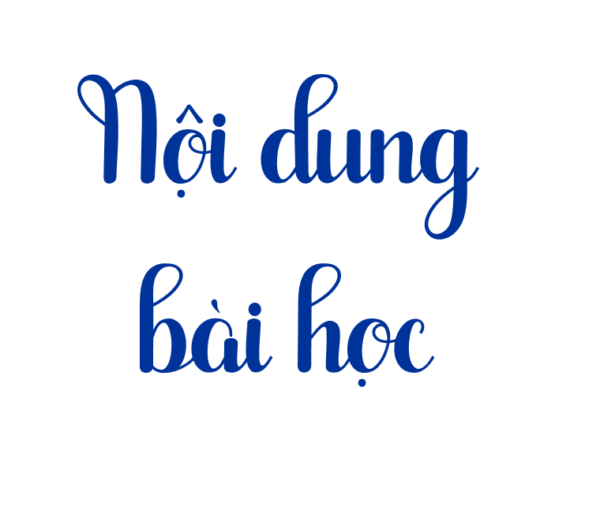
Bài thơ muốn nói rằng mỗi chúng ta đều có một vẻ khác nhau. Tuy nhiên mỗi sự khác nhau đó sẽ tạo nên một tập thể thống nhất như những bông hoa trong vườn vậy, mỗi bông hoa một nét mới có thể tạo nên một vườn hoa lung linh, rực rỡ

Slide 23
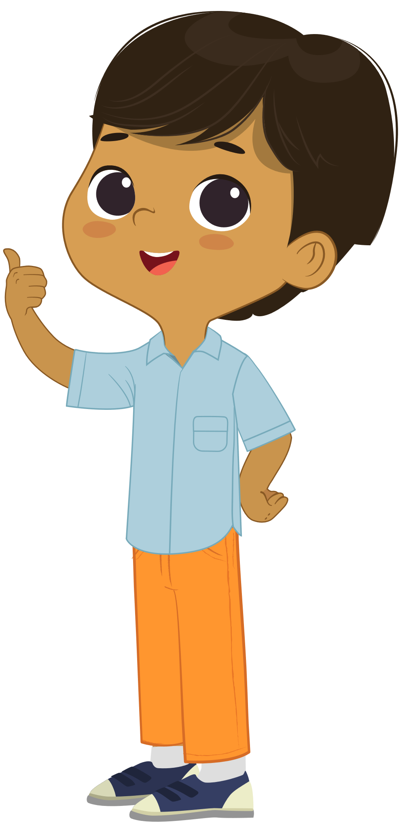
Theo em, giọng đọc của bài như thế nào?
Khổ 1,2,3: đọc với giọng băn khoăn
Khổ 4,5: đọc với giọng vui vẻ.
Nhấn giọng vào những từ ngữ thể hiện tâm trạng cảm xúc của nhân vật

Slide 24
ĐIỀU KÌ DIỆU
Bạn có thấy lạ không
Mỗi đứa mình một khác
Cùng ngân nga câu hát
Chẳng giọng nào giống nhau.
Tớ bỗng phát hiện ra
Trong vườn hoa của mẹ
Lung linh màu sắc thế
Từng bông hoa tươi xinh.
Có bạn thích đứng đầu
Có bạn hay giận dỗi
Có bạn thích thay đổi
Có bạn nhiều ước mơ.
Cũng giống như chúng mình
Ai cũng đều đáng mến
Và khi giọng hòa quyện
Dàn đồng ca vang lừng.
Bạn có nghĩ vu vơ
Mình khác nhau nhiều thế
Nếu mỗi người một vẻ
Liệu mình có cách xa?
(Huỳnh Mai Liên)

Slide 25
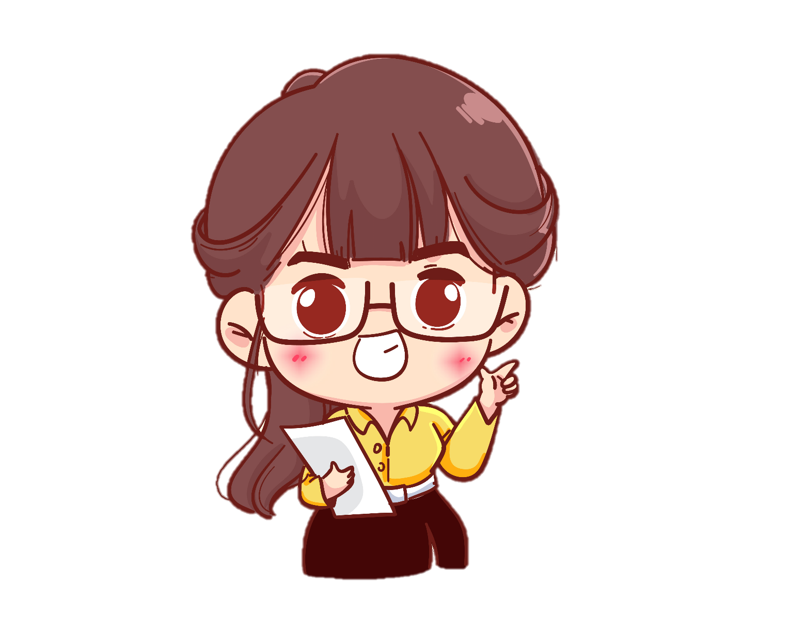
Học thuộc lòng bài thơ.

Slide 26
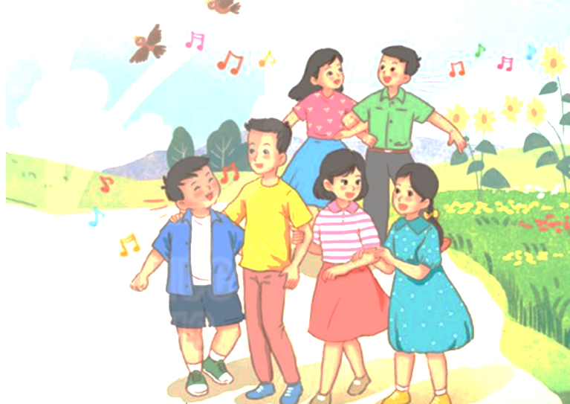
Bạn có thấy lạ không Mỗi đứa mình một khác Cùng ngân nga câu hát Chẳng giọng nào giống nhau. Có bạn thích đứng đầu Có bạn hay giận dỗi Có bạn thích thay đổi Có bạn nhiều ước mơ. Bạn có nghĩ vu vơ Mình khác nhau nhiều thế Nếu mỗi người một vẻ Liệu mình có cách xa? | Tớ bỗng phát hiện ra Trong vườn hoa của mẹ Lung linh màu sắc thế Từng bông hoa tươi xinh. Cũng giống như chúng mình Ai cũng đều đáng mến Và khi giọng hòa quyện Dàn đồng ca vang lừng. (Huỳnh Mai Liên)

Slide 27
Vận dụng
Con hãy chia sẻ những đặc điểm riêng của những người thân trong gia đình mình.
Notes:
(vẻ khác hoặc nổi bật so với các thành viên còn lại trong gia đình), những đặc điểm tích cực.

Slide 28
Yêu cầu cần đạt
Đọc đúng các tiếng, từ khó hoặc dễ lẫn do ảnh hưởng phương ngữ
Đọc trôi chảy toàn bài, ngắt nghỉ đúng; đọc diễn cảm và nhấn giọng ở những từ gợi tả
Hiểu các suy nghĩ, cảm xúc của nhân vật và nội dung bài tập đọc.
Biết yêu quý bạn bè, hòa quyện, thống nhất trong tập thể.

Slide 29
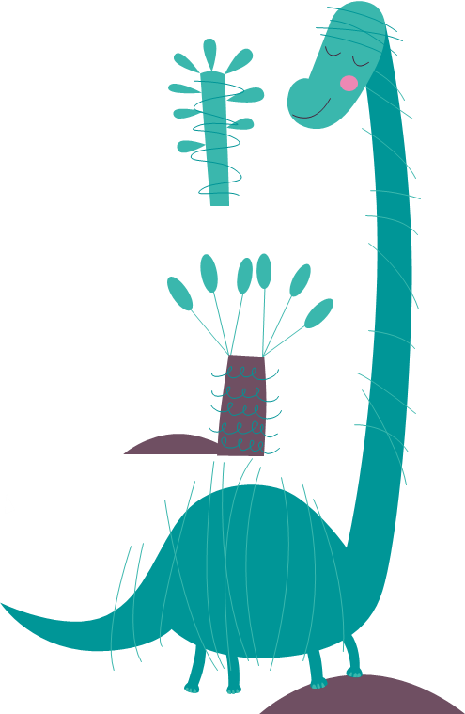
Định hướng học tập

Slide 30
CHÚC CÁC EM CHĂM NGOAN, HỌC GIỎI

